Slide 1






TRƯỜNG TH GIANG BIÊN
CHÀO MỪNG CÁC EM
Môn: Toán 4
Bài: Hình bình hành

Slide 2
KHỞI ĐỘNG
Viết số thích hợp vào chỗ chấm.
530 dm² = ....................cm² 5 km² =..................m²
10 km² = .....................m² 2 000 000 m² = ........... km²
53 000
5 000 000
10 000 000
2

Slide 3

Thứ tư ngày 19 tháng 1 năm 2022
Toán
HÌNH BÌNH HÀNH

Slide 4
0
1
2
3
4
5
6
7
8
A
B
A
B
9
10
D
C
D
C
Hình bình hành ABCD
Hình bình hành ABCD có:
AB và DC là hai cạnh đối diện
Cạnh AB với cạnh DC
AB DC
AD và BC là hai cạnh đối diện
Cạnh AD với cạnh BC
AD BC
song song
song song
=
=
Hình bình hành có hai cặp cạnh đối diện song song và bằng nhau.

Slide 5

Em hãy cho biết hình bình hành và hình chữ nhật có đặc điểm gì giống và khác nhau?
Hình chữ nhật
Hình bình hành
Thảo luận Nhóm đôi

Slide 6
Giống nhau: hình bình hành và hình chữ nhật đều có hai cặp cạnh đối diện song song và bằng nhau
Hình bình hành
Hình chữ nhật
Khác nhau: Hình bình hành không có góc vuông. Hình chữ nhật có bốn góc vuông.

Slide 7
A
B
A
B
D
C
D
C
Hình bình hành ABCD
Hình bình hành có hai cặp cạnh đối diện song song và bằng nhau.

Slide 8
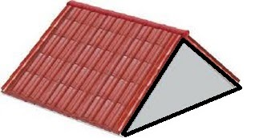
* Hình bình hành có hai cặp cạnh đối diện song song và bằng nhau
Hình mái nhà

Slide 9
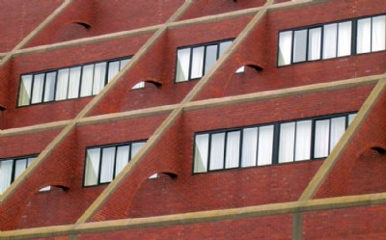
Tạo kiến trúc độc đáo cho các tòa nhà

Slide 10
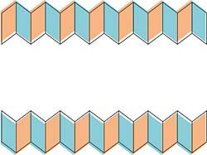
Dùng trang trí đường diềm

Slide 11

Hoạt động
Thực hành
SGK / 102/ 102

Slide 12
Bài 1: Trong các hình sau, hình nào là hình bình hành?
Hình 1
Hình 3
Hình 2
Hình 4
Hình 5

Slide 13

Bài 2
B
Cho biết trong hình tứ giác ABCD:
AB và DC là hai cạnh đối diện.
AD và BC là hai cạnh đối diện.
Hình tứ giác ABCD và hình bình hành MNPQ, trong hai hình đó hình nào có cặp cạnh đối diện song song và bằng nhau?
A
C
D
M
N
Q
P

Slide 14
B
M
N
A
Bài 2
C
D
Q
P
Hình tứ giác ABCD và hình bình hành MNPQ, trong hai hình đó hình bình hành MNPQ có cặp cạnh đối diện song song và bằng nhau.

Slide 15
Bài 2
M
N
Q
P
Hình tứ giác ABCD và hình bình hành MNPQ, trong hai hình đó hình bình hành MNPQ có cặp cạnh đối diện song song và bằng nhau.

Slide 16

Trò chơi :
Rung chuông vàng
9
8
6
5
4
3
2
1
0
7
* Khoanh tròn vào chữ cái trước ý trả lời đúng nhất cho các câu sau :
1) Hình bình hành có các đặc điểm sau :
A. Có hai cặp cạnh song song và bằng nhau.
B. Có hai cặp cạnh đối diện song song và bằng nhau.
Có hai cặp cạnh đối diện và bằng nhau.
CHÚC MỪNG CÁC EM !

Slide 17
Trò chơi :
Rung chuông vàng
9
8
6
5
4
3
2
1
0
7
* Khoanh tròn vào chữ cái đặt trước ý trả lời đúng cho các câu sau :
2) Trong các hình sau, hình nào là hình bình hành ?
A.
B.
C.
CHÚC MỪNG CÁC EM !

Slide 18
A
B
A
B
D
C
D
C
Hình bình hành ABCD
Hình bình hành có đặc điểm gì?
Hình bình hành có hai cặp cạnh đối diện song song và bằng nhau.

Slide 19
* Bài 3:Vẽ thêm hai đoạn thẳng để được một hình bình hành.
a)
b)

Slide 20
Chúc các em chăm ngoan học tốt

